Slide 1
Contents
실습진행 순서
RaspberryPi에 OS설치 및 사용설명
C언어 라이브러리 설치(WiringPi)
01
03
3가지 실습 진행
1. 스위치를 이용한 LED제어
2. 인터럽트함수를 이용한
인터럽트 구현
3. 초음파센서를 이용해 거리 측정
Xrdp를 이용한 원격접속
02
04
2022 Intelligent Robot Component EH

Slide 2
Raspberry Pi OS 알아보기
라즈베리파이 사용을 위한 Raspberry Pi OS 소개
2022 Intelligent Robot Component EH

Slide 3

Raspberry PI OS
Raspberry Pi OS (舊 Raspbian) 란?
오픈소스 운영체제 리눅스의 여러 배포판 중 Debian을 기반으로 라즈베리파이재단에서 라즈베리파이에 맞게 수정한 리눅스 배포판이다
35000개 이상의 라즈베리파이에 최적화된 패키지를 제공하며 raspi-config 등 라즈베리파이 전용 명령어도 제공한다.
Raspberry Pi OS
Raspberry Pi OS Documentation
2022 Intelligent Robot Component EH

Slide 4
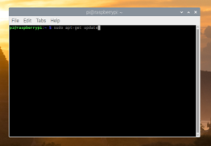
기본 명령어
터미널
리눅스 OS에서는 기본적으로 터미널(콘솔)을 이용하여 파일 관리 등
작업을 수행한다
대표적으로 아래 명령어들이 있다
ls : 현재 디렉토리의 파일을 나열(list)한다
cd <디렉토리> : 명시한 디렉토리로 이동(change directory)한다
rm <파일명> : 명시한 파일을 삭제(remove)한다
pwd : 현재 작업중인 디렉토리(present working directory)를 표시한다
nano <파일명> : 명시한 파일을 nano 텍스트 에디터를 이용해 수정한다
<터미널 화면>
2022 Intelligent Robot Component EH

Slide 5
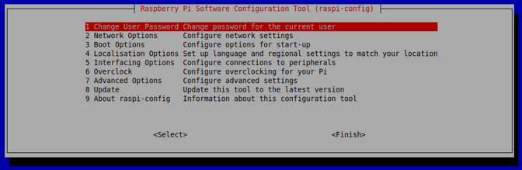
라즈베리파이 전용 명령어
Raspi-config
Raspberry Pi OS에서는 라즈베리파이를 위한 전용 명령어를 제공하는데, 그 중 대표적으로 라즈베리파이의 설정을 위한 raspi-config이 있다
<raspi-config 화면>
2022 Intelligent Robot Component EH

Slide 6
패키지 설치 및 업데이트
APT 패키지 관리자
Raspberry Pi OS에서 패키지(프로그램) 설치 및 업데이트는 APT 패키지 관리자를 이용해 수행한다
아래 명령어들을 사용한다
apt-get update : 패키지관리자 캐시를 업데이트하여 설치 또는 업데이트가 가능한 패키지가 있는지 확인한다
apt-get upgrade : 업데이트 가능한 패키지를 업데이트한다
Apt-get install <패키지 이름> : 명시한 패키지를 설치한다.
2022 Intelligent Robot Component EH

